Slide 1

SoundManager
13 . 김덕현

Slide 2
SoundManager
사운드 매니저
대상 : 씬 변경시 사운드가 초기화되는 분들을 위한 팁입니다.

Slide 3
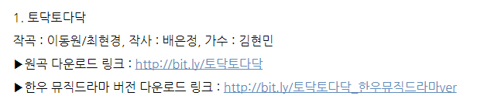
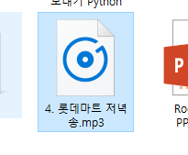
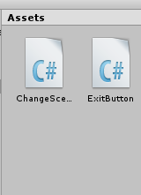

사운드 매니저
1. http://m.post.naver.com/viewer/postView.nhn?volumeNo=7615669&memberNo=37134060 링크에서
롯데마트 bgm을 다운로드 받습니다.
2. 다운로드 받은 롯데마트 송을 Assets에 끌어다 놓습니다.
3. 가장 먼저 실행되는 씬에서 Ctrl + Shift + N을 눌러
오브젝트를 생성하고, 이름을 SoundManager로
해줍니다.

Slide 4
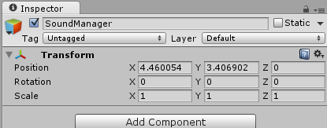
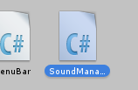
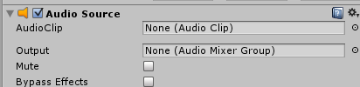
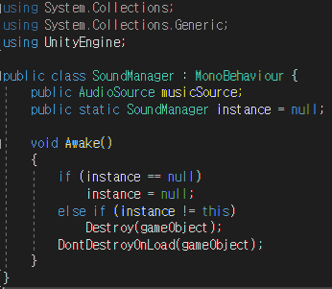
사운드 매니저
1. Add Component를 클릭하여 Audio Source를 추가해줍니다.
2. SoundManager C# 스크립트를 생성합니다.
3. 아래의 코드를 입력합니다.

Slide 5
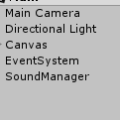
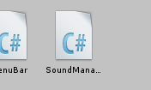



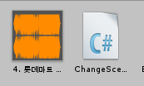

사운드 매니저
1. SoundManager 스크립트를 SoundManager 오브젝트에 끌어다 놓습니다.
2. SoundManager 오브젝트를 클릭합니다.
3. Audio Source를 Sound Manager 스크립트의
Music Source에 드래그합니다.
4. Inspector에서 Audio Source에
AudioClip에 다운로드 받은 음원을 끌어다 둡니다.
5. Loop에 체크합니다.

Slide 6
Reference
http://ptline.com/?p=10346 (무료 PPT 템플릿 사이트)
https://unity3d.com/kr/learn/tutorials/s/2d-roguelike-tutorial

Slide 7
Thank you

